Slide 1
Особливі випадки розробки вугільних пластів

Slide 2
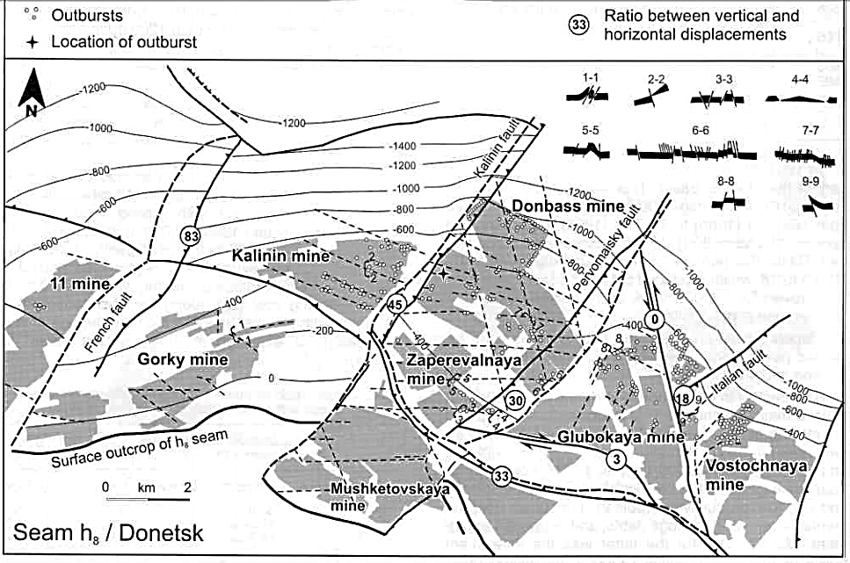
ВИКИДИ ВУГІЛЛЯ І ГАЗУ, ЩО СТАЛИСЯ НА ПЛАСТІ h8 В ДОНЕЦЬКІЙ ОБЛАСТІ

Slide 3
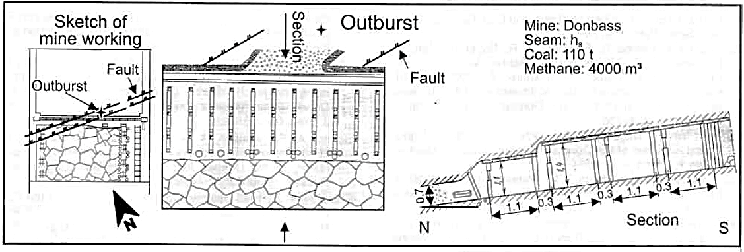
ВИКИД ВУГІЛЛЯ І ГАЗУ, ЩО СТАВСЯ НА ПЛАСТІ h8 У ШАХТІ «ДОНБАСС»
Викид стався у зоні підвищеного тиску, що виник у масиві вугілля при відпрацюванні пласта h8 внаслідок проходження локального зсуву пласта.

Slide 4
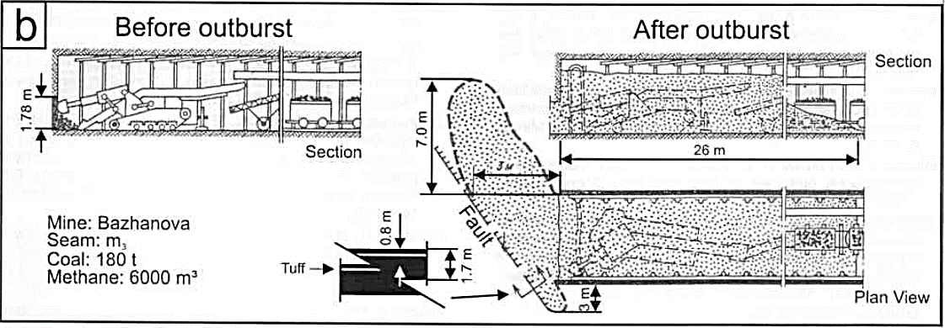
ВИКИД ВУГІЛЛЯ І ГАЗУ, ЩО СТАВСЯ НА ПЛАСТІ h8 У ШАХТІ «БАЖАНОВА»
До викиду
Після викиду

Slide 5
ОСНОВНІ ОЗНАКИ РАПТОВИХ ВИКИДІВ
Підвищився тиск на кріплення
Лущення поверхні вугільного вибою
Запотівання поверхні вугільного вибою
Підвищилося газовиділення
Затискання бурового інструменту
Удари та поштовхи у вугільному масиві

Slide 6
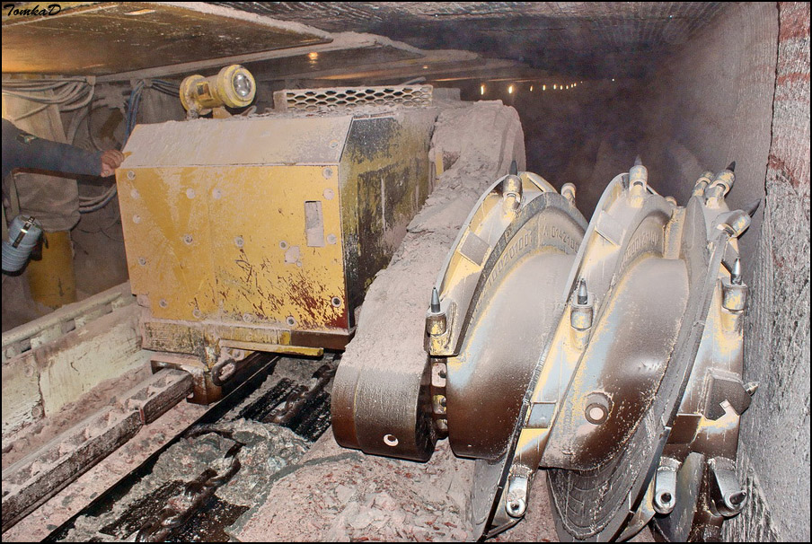
Правила безпеки у дії

Slide 7
Заходи щодо запобігання раптових викидів
Прогноз
Відвернення
Створення безпечних умов праці

Slide 8
Прогноз
Регіональний
Локальний
Поточний

Slide 9
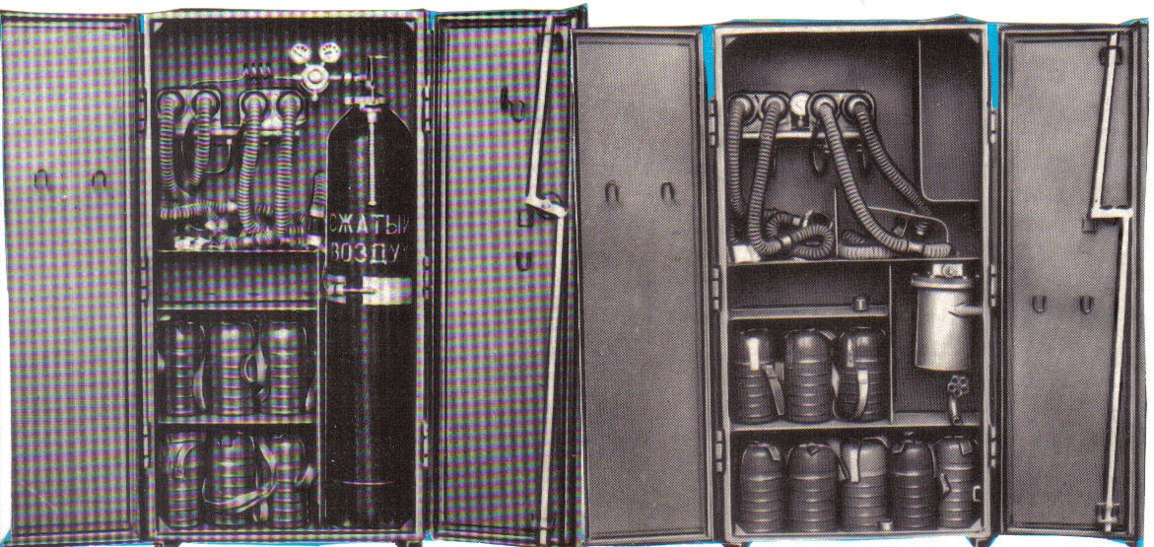
Струсне підривання
Забезпечення саморятуваль-
никами
Установка рятувальних пунктів
Спеціальні вентиляційні схеми
Дистанційне виймання вугілля
Створення безпечних умов праці

Slide 10
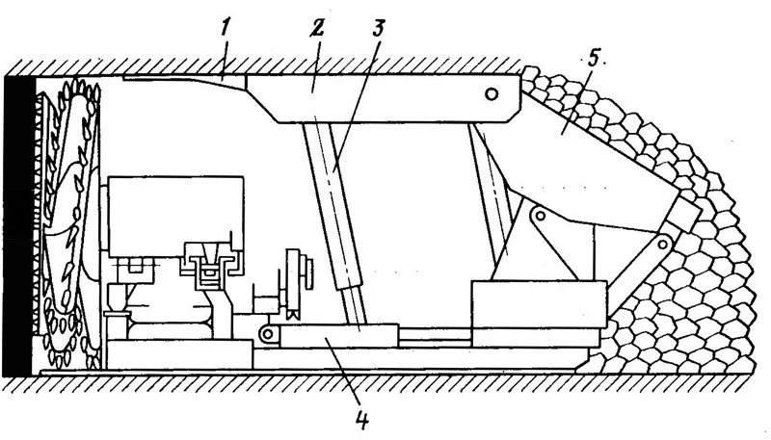
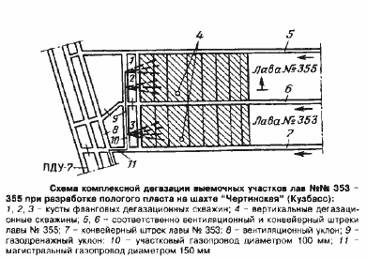
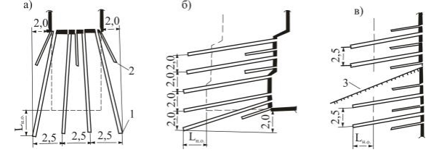
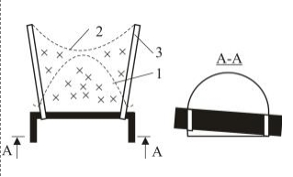
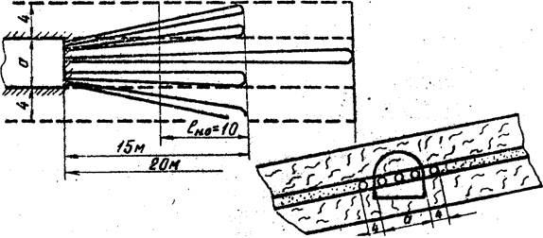
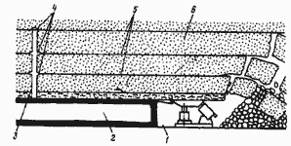
Відвернення
Регіональні способи
Локальні способи
Технологічні способи
Розташування лінії вибою за простяганням або діагонально до нього з вийманням вугілля зверху вниз
Застосування кріплення з постійним опором
Обмеження швидкості посування очисного вибою
Прямолінійність вибою
Управління покрівлею повним обваленням або гідрозакладкою
Проведення пластових виробок зверху вниз
Вузькозахватна або стругова виїмка пласта
Дегазація і зволоження пласта через свердловини з підготовчих виробок
Торпедування масиву за допомогою свердловин з підготовчих виробок
Випереджаюча розробка захисних пластів
Гідророзпушення пласта
Гідровіджим пласта
Низьконапірне зволоження пласта
Утворення розвантажувальних щілин і пазів
Гідровимивання порожнин у пласті
Торпедування привибійної частини пласта
Буріння випереджаючих свердловин

Slide 11
Гірські удари
За місцем прояву
У ціликах
У бокових породах
У пластових виробках, що проводяться
У крайовій частині вугільного масиву
За амплітудою
Удари великої інтенсивності
Мікроудари
Поштовхи
Стріляння
Ширина цілика lp повинна відповідати умові
0.1 lpz > lp > 0.4 lpz
де lpz – ширина зони опорного тиску

Slide 12
Стадії самозапалювання вугілля
Саморозігрів
(температура зростає з 20 до 140 градусів)
Самозапалювання
(300-800 градусів, в залежності від типу вугілля)
Горіння

Slide 13
Заходи відвернення самозапалювання вугілля
Розробка пластів без ціликів і подрібненого вугілля у виробленому просторі
Усунення витікань повітря через вироблений простір
Відробка виїмкової дільниці швидше ніж займеться вугілля
Обробка ціликів антипірогенами або їх ізоляція гіпсовою або глиняною сорочкою
Застосовування стовпових систем розробки із зворотноструминим провітрюванням на масив вугілля з ізоляцією виробленого простору бутовими смугами та ін.

